Slide 1

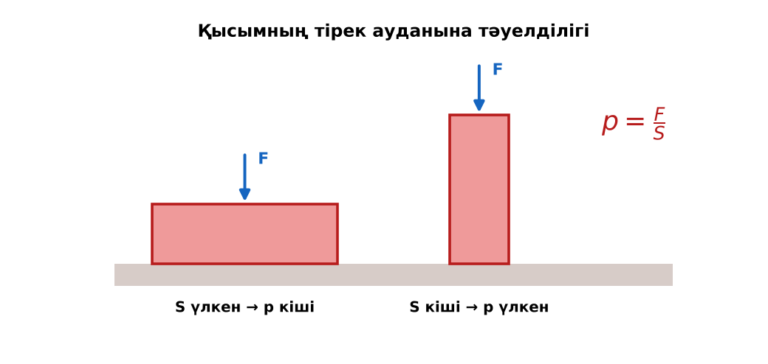
ФИЗИКА · 7-СЫНЫП · 34-САБАҚ
Бөлім: Қысым
Қысым. Қатты денелердегі қысым. Пр. №5
Педагог: Айтбаев С.Б.
Құндылық: Заң және тәртіп
Notes:
Сабақтың тақырыбы: Қысым. Қатты денелердегі қысым. Пр. №5. Бөлім: Қысым. Ұйымдастыру кезеңі: сәлемдесу, түгендеу, бағалау парағын тарату. (Тақырып пен сурет шертілгенде пайда болады.)

Slide 2

Сабақтың мақсаты
Сабақтың басы · 6 мин
Оқу мақсаттары (бағдарлама)
Сабақ соңында біз:
7.3.1.2 – қысымның физикалық мағына-сын түсіндіру және өзгерту әдістерін сипаттау
1
Қысымның анықтамасын, формуласын және бірлігін айтады
2
Қысымның күш пен тірек ауданына тәуелділігін түсіндіреді
3
Қысымды арттыру және азайту тәсілдеріне мысал келтіреді
4
Тұрмыстағы және техникадағы қысымды өзгерту жолдарын талдап, негіздейді
Notes:
Мақсаттарды бір-бірлеп шертіп ашыңыз. Проблемалық жағдаяттан кейін осы слайдқа оралып, мақсатты оқушылармен бірге тұжырымдаңыз.

Slide 3


Білімді өзектендіру: «Ребус»
Сабақтың басы · 6 мин
Оқушылар физикалық термин жасырылған ребусты шешеді; одан кейін «Қатты денелердің, сұйықтарың және газдардың молекулалық құрылымы» тақырыбы бойынша 2 сұрақ қойылады.
Өткен тақырып: Қатты денелердің, сұйықтарың және газдардың молекулалық құрылымы
Заң және тәртіп
«Тәртіпке бағынған құл болмайды, тәртіпсіз ел болмайды» – Бауыржан Момышұлы.
Notes:
Әдіс: «Ребус». Оқушылар физикалық термин жасырылған ребусты шешеді; одан кейін «Қатты денелердің, сұйықтарың және газдардың молекулалық құрылымы» тақырыбы бойынша 2 сұрақ қойылады. Шерткенде құндылық пен дәйексөз шығады: «Тәртіпке бағынған құл болмайды, тәртіпсіз ел болмайды» – Бауыржан Момышұлы.

Slide 4


Проблемалық жағдаят
Сабақтың басы · 6 мин
Қалың қарда шаңғымен жүруге болады, ал етікпен батып кетеміз. Массамыз өзгермейді ғой – неге?
Болжамдарыңды айтыңдар! Бүгінгі сабақтың тақырыбы қандай болуы мүмкін?
Notes:
Проблемалық сұрақты оқып, болжамдарды тыңдаңыз. Шерткенде төменгі тапсырма шығады. Жауапқа сабақ соңында қайта оралыңыз.

Slide 5

Жаңа білім
Сабақтың ортасы · 12 мин
Қысым p = F / S – бетке перпендикуляр әсер ететін күштің аудан бірлігіне қатынасы.
Бірлігі: 1 Па = 1 Н/м²; 1 кПа = 1000 Па.
Қысымды арттыру: ауданды азайту (пышақ, ине); азайту: ауданды арттыру (шаңғы, шынжыр табан, іргетас).
Қысымның тірек ауданына тәуелділігі
Notes:
Әдіс: «Венн диаграммасы». Мұғалім жаңа ұғымды түсіндіріп, оны бұрынғы ұғыммен салыстыруды тапсырады. Оқушылар ұқсастығы мен айырмашылығын Венн диаграммасына түсіреді. Тармақтар шерткен сайын бір-бірлеп шығады – әрқайсысын талқылаңыз.

Slide 6

Негізгі формулалар мен ұғымдар
Сабақтың ортасы · 12 мин
Қысым p = F / S – бетке перпендикуляр әсер ететін күштің аудан бірлігіне қатынасы.
1
Бірлігі: 1 Па = 1 Н/м²; 1 кПа = 1000 Па.
2
Notes:
Формулаларды шертіп бір-бірлеп ашыңыз. Әр шаманың мағынасын, өлшем бірлігін оқушылардан сұраңыз.

Slide 7

Суретпен жұмыс
Сабақтың ортасы · 12 мин
Суретте не бейнеленген? Қандай физикалық шамалар мен заңдылықтарды көрсетеді? Өз сөзіңмен түсіндір.
Notes:
«Суретті оқу» тапсырмасы: оқушылар жұппен суреттерді сипаттайды, мұғалім жетекші сұрақтар қояды. Суреттер шерткенде кезекпен шығады.

Slide 8

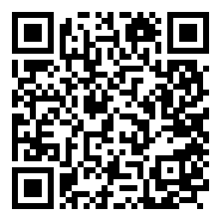
Виртуалды зертхана: PhET
Сабақтың ортасы · 12 мин
Симуляцияны QR-код арқылы ашыңдар.
Параметрлерді өзгертіп, нәтижені бақылаңдар.
Қандай шама қалай өзгереді? Қорытындыны дәптерге жазыңдар.
Сілтеме: https://phet.colorado.edu/en/simulations/under-pressure
PhET симуляциясы
Notes:
Симуляцияны интерактивті тақтада көрсетіңіз немесе оқушылар смартфонмен ашады. Тілді беттің жоғарғы жағынан ауыстыруға болады.

Slide 9

Бекіту: «Бір қадам алға»
Сабақтың ортасы · 7 мин
Тақтада есептің шешімі қадамдарға бөлінген; оқушылар кезекпен шығып, келесі қадамды жазады.
Практикалық жұмыс №5: өз денеңнің еденге түсіретін қысымын анықта: табан ауданын торлы қағазбен есептеп, p = mg/S.
Notes:
Әдіс: «Бір қадам алға». Тақтада есептің шешімі қадамдарға бөлінген; оқушылар кезекпен шығып, келесі қадамды жазады. Шешімді тақтада бірге тексеріңіз.

Slide 10

Сергіту сәті
Сабақтың ортасы · 2 мин
Көзге арналған жаттығу. Көзбен «8» санын салу, алысқа және жақынға кезек қарау.
Notes:
Қысқа сергіту сәті – 1–2 минут.

Slide 11

Деңгейлік тапсырмалар
Сабақтың ортасы · 11 мин
С
В
А
С деңгейі
В деңгейі
талдау, жинақтау
А деңгейі
қолдану
білу, түсіну
Деңгейіңді өзің таңда. А деңгейін орындасаң – В деңгейіне өт!
Notes:
Деңгейлер баспалдақ сияқты шерткен сайын шығады. Саралау «Таңдау» арқылы. ЕББҚ оқушыларына: терминдер сөздігі (қазақша – орысша) және сызбалар; толтырылған үлгі есеп және бос орынды толықтыру тапсырмасы.

Slide 12

А деңгейі: білу, түсіну
Сабақтың ортасы · 11 мин
А
Қысымды арттыруға немесе азайтуға арналған: ине, шаңғы, пышақ, шынжыр табан, кең белбеу, түйреуіш.
Жауабы: Арттыру: ине, пышақ, түйреуіш; азайту: шаңғы, шынжыр табан, кең белбеу.
Notes:
Жауап кілті шерткенде ғана шығады – оқушылар орындап болғаннан кейін көрсетіңіз. А деңгейі: Арттыру: ине, пышақ, түйреуіш; азайту: шаңғы, шынжыр табан, кең белбеу.

Slide 13
В деңгейі: қолдану
Сабақтың ортасы · 11 мин
В
Массасы 60 кг оқушының бір табанының ауданы 150 см². Екі аяқпен тұрғандағы қысымын тап.
Жауабы: S = 0,03 м², p = 600/0,03 = 20 000 Па = 20 кПа.
Notes:
Жауап кілті шерткенде ғана шығады – оқушылар орындап болғаннан кейін көрсетіңіз. В деңгейі: S = 0,03 м², p = 600/0,03 = 20 000 Па = 20 кПа.

Slide 14
С деңгейі: талдау, жинақтау
Сабақтың ортасы · 11 мин
С
Неліктен жүк көліктерінің дөңгелектері көп әрі кең? Батпақты жерде жүретін техникаға қандай ұсыныс бересің? Есептеумен негізде.
Жауабы: Ауданды арттырып, қысымды азайтады; шынжыр табан, кең шиналар.
Notes:
Жауап кілті шерткенде ғана шығады – оқушылар орындап болғаннан кейін көрсетіңіз. С деңгейі: Ауданды арттырып, қысымды азайтады; шынжыр табан, кең шиналар.

Slide 15


Бекіту: Mentimeter викторинасы
Сабақтың соңы · 7 мин
1
Қысым формуласы?
p = F/S
2
1 кПа = ? Па
1000
Mentimeter
3
Ине неге өткір?
ауданы аз – қысым көп
Notes:
Жауаптар жасыл белгімен шерткен сайын бір-бірлеп шығады. 1) p = F/S; 2) 1000; 3) ауданы аз – қысым көп. Онлайн нұсқасын Mentimeter платформасында дайындаңыз (https://www.mentimeter.com/).

Slide 16

Рефлексия: «Екі жұлдыз, бір тілек»
Сабақтың соңы · 7 мин
Сабақта жақсы шыққан екі нәрсе және жетілдіргісі келетін бір нәрсе.
9–10 балл
Өте жақсы
7–8 балл
Жақсы
5–6 балл
Қанағаттанарлық
0–4 балл
Қолдау қажет
Notes:
Рефлексияны 2–3 минутта өткізіңіз. Бағалау шкаласы бойынша оқушылар өз балын анықтайды.

Slide 17

Үй тапсырмасы
Сабақтың соңы · 7 мин
А
А деңгейі
В
В деңгейі
С
С деңгейі
§23; практикалық жұмысты аяқтау.
Үйдегі 5 затты қысымды өзгертуі бойынша талдау.
Түйенің табаны мен шөл жануарларының бейімделуі туралы хабарлама.
Notes:
Үй тапсырмасы сараланған: оқушы деңгейін өзі таңдайды. Kundelik.kz-ке енгізіңіз.

Slide 18
Сабаққа белсенді қатысқандарыңа рахмет!
«Тәртіпке бағынған құл болмайды, тәртіпсіз ел болмайды» – Бауыржан Момышұлы.
Notes:
Сабақты қорытындылау.

